Slide 2
طراحی آزمون درآموزش علوم پزشکی
ارایه دهنده : رضا پورمیرزا، مسئول واحد آنالیز آزمون های مرکز مطالعات و توسعه اموزش علوم پزشکی کرمانشاه ،عضو هیات علمی دانشگاه علوم پزشکی کرمانشاه
بهار 1394

Slide 3
انواع آزمون ها
گسترده پاسخ
محدوده پاسخ
1- آزمون تشریحی (ذهنی)
(ESSAY)
2- آزمون شفاهی (ذهنی) (Oral)
3- آزمون دارای ساختار نوشتاری (عینی)
(Structured written)
کامل کردنی
پاسخ کوتاه
Patient management problem
( P.M.P)
Modified essay question
(MEQ)

Slide 4
چند گزینه ای Multiple choice Questions (MCQ)
چند گزینه ای راهنمایی نشده Uncued MCQ
صحیح و غلط (ساده) Simple True and False( T/F)
صحیح و غلط متعدد/ خوشه ای T/F (cluster) multiple
جور کردنی Matching
جور کردنی پیشترفته
4- ازمون های گزیده پاسخ (عینی)
(Selected response)
examinations
5- مشاهده مستقیم (عینی )
( Checklist)

Slide 5
از چه قسمتی از مطالب مطرح شده باید امتحان گرفت؟
Must learn
Useful to learn
Nice to learn
این مطالب چگونه مشخص می شود ؟
جواب : در طرح درس
چه موقع سئوال را باید طراحی نمود؟
جواب : ترجیحاً پس ازاتمام کلاس
از چه منبعی سئوال را باید طراحی نمود؟
جواب : از منابعی که قبلاً به دانشجو در ارتباط با درس معرفی شده اند

Slide 6
هر سئوال چند گزینه ای از قسمت هایی به شرح زیر تشکیل شده است
قسمت اصلی سئوال که متن سئوال (تنه) را شامل می شود.(تنه یا متن اصلی سئوال می تواند به صورت جمله سئوالی یا جمله ناقص نوشته شود).
2. انواع گزینه ها به دوصورت نوشته می شوند :
الف- گزینه درست Key Answer ب- گزینه موجه نما Foil ح- گزینه انحرافی Distractor د- گزینه گمراه ساز Mislead
(پاسخ ها که یکی از آن ها پاسخ درست سئوال است . سایر پاسخ ها نقش تشخیصی برای پاسخ دهندگانی را دارند که پاسخ درست را نمی دانند واصطلاحا"((گزینه های انحرافی)) نامیده می شوند. گزینه های انحرافی نباید کاملا"غلط باشند .، بلکه باید به شکلی در بر دارنده پاسخی مرتبط با موضوع مورد سئوال باشد. این گزینه های انحرافی اهمیت زیادی در پی بردن به آموخته های نامطلوب یاد گیرندگان دارند ).

Slide 7
بخش دوم کارگاه
آنالیز کمی و کیفی آزمون

Slide 8
طبقه بندی و تحلیل هدف های صریح آموزشی در حیطه یادگیری
طبقه بندی های مختلفی از هدف های آموزشی ارائه شده است که معروف ترین آنها طبقه بندی بنیامین بلوم و همکاران اوست . در این طبقه بندی هدف های آموزشي در سه حیطه قرار می گیرند .
Cognitive domine حیطۀ شناختی
Affective domineحیطۀ عاطفی
Psychomotor domine حیطۀ روانی حرکتی

Slide 9
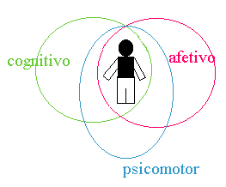

Slide 10
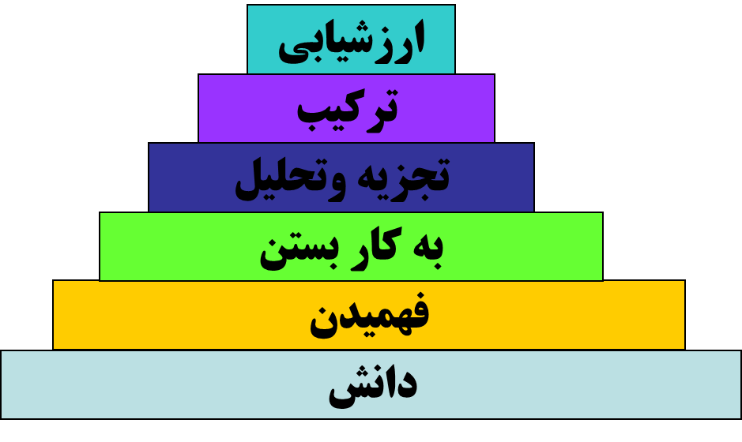
ارزشیابی و قضاوت | ترکیب |  |  |  | فهمیدن
ترکیب
تجزیه و تحلیل | تجزیه و تحلیل | تجزیه و تحلیل
به کار بستن | به کار بستن | به کار بستن |  | به کار بستن
فهمیدن | فهمیدن | فهمیدن |  | فهمیدن
دانش | دانش | دانش |  | دانش | دانش | دانش
نمودار سطوح مختلف هدفهای آموزشی در حیطه شناختی

Slide 11
سطوح یادگیری در حیطه شناختی
هدفهای شناختی با آنچه دانشجو باید بداند و بفهمد سر وکار دارد . در این حیطه ، هدف ها از ساده ترین سطوح شناخت به پیچیده ترین و از امور ذاتی محسوس به امور معنوی و غیرمحسوس تنظیم شده است . این هدفها شامل 6 سطح به زیر است :
1- دانش 2- فهمیدن 3- به کاربستن 4- تجزیه وتحلیل
5- ترکیب 6- ارزشیابی و قضاوت .

Slide 12
1)دانش (Knowledge) منظور از دانش این است که یادگیرنده بتواند از طریق يادآوري یا بازشناسی شواهدی ارائه دهد ، حاکی از این که اندیشه یا پدیده ای را در جریان آموزش تجربه حسی کرده و به خاطر سپرده است.
مهم ترین اشکال وارده به این سطح زیاده روی مدرسین در استفاده از آن و سرعت از یاد رفتن مفاهیم به ذهن سپرده شده است.

Slide 13
افعال رفتاري مربوط به اين سطح عبارتند :
تعريف كردن
بازشناختن
برشمردن
تكرار كردن
نام بردن
بيان كردن
زيرآن خط كشيدن
با تاكيد مشخص‌كردن
بازسازي كردن
بازگو كردن
به يادآوردن
كشيدن
مرتبط كردن
فهرست كردن
ثبت كردن
تشخيص دادن
انتخاب كردن

Slide 14
:مثال
اهداف :
فراگیر بتواند چهار عوارض احتمالی تزریق وریدی را نام ببرد.
یادگیرنده بتواند سه ویژگی مهم درمان با بتابلوکر ها را ذکر کند.
یادگیرنده بتواند انواع تست های آزمون شخصیت را فهرست نماید.

Slide 15
2) فهمیدن(Comprehension) : توانایی پی بردن به مفهوم يک مطلب ،تبیين آن با جملاتی که شخص خودش می سازد ،بی آنکه میان آن مطلب با مطالب دیگر چندان ارتباطی برقرار کند . این سطوح به اجزای فرعی دیگر تقسیم می شود:
الف : ترجمه
ب: تفسير
ج: برون یابی

Slide 16
الف . ترجمه ( برگردان) : مهارت برگرداندن یا تغییر دادن مطالب از شکلی به شکل دیگر بدون اینکه معنی و محتوای آن دگرگون شود .
ب . تفسیر : درک تدابیر گوناگون به کار برده شده در انتقال مفاهیم و یک نوع باز آرایی مفاهیم در ذهن است به عبارتی تفسیر شامل شایستگی در تشخیص نکات اساسی و جدا کردن آن از قسمت های کم اهمیت است .
ج . برون یابی : عبارت است از مهارت در تعمیم دادن یا بکار گیری اطلاعات در طول زمان به منظور پیش بینی نتایج خاص.

Slide 17
افعال رفتاري مربوط به اين سطح عبارتند :
معين كردن
با تاكيد مشخص كردن
تصويركردن
فرمولي كردن
مقايسه كردن
تشريح كردن
اشاره كردن
توضيح دادن
مقابل هم قراردادن
بيان لب كلام
توصيف كردن
قراردادن
مرور كردن
محاسبه كردن
توصيه كردن
گزارش دادن
ترجمه كردن
تشخيص دادن
ارائه كردن
مقابله كردن

Slide 18
مثال
یادگیرنده بتواند مثال هایی برای غذاهای پر کالری وکم کالری ذکر کند.( ترجمه )
یادگیرنده بتواند میزان شیوع بیماری بروسلوز را در مناطق استان کرمانشاه توضیح دهد.( برون یابی )
یادگیرنده بتواند تالاسمی مینور را از آنمی فقر آهن افتراق دهد.( تفسیر )

Slide 19
3) بکار بستن (Application) :
عبارت است از توانایی کاربرد اصول علمی ، فرضیه ها ، قضایا و دیگر مفاهیم انتزاعی در وضعیت و موقعیت مناسب ، بدون اینکه هیچگونه راه حلی ارائه شود .

Slide 20
افعال رفتاري مربوط به اين سطح عبارتند از :
دسته بندي كردن
بكار بردن
حل كردن
نشان دادن
تمرين كردن
استفاده كردن
بكار گرفتن
انتخاب كردن
مثال زدن
محاسبه كردن
آزمودن
برنامه ريزي كردن

Slide 21
مثال
یادگیرنده بتواند یک رژیم غذائی مناسب برای بیمار تعیین کند.
فراگیر بتواند شیوه های صحیح انگیزش درمانی را بکار گیرد.
یادگیرنده بتواند از تکنیک های حل مساله در تصمیم گیری ومدیریت واحد خود استفاده نماید.

Slide 22
4) تجزیه و تحلیل (Analysis) :
توانائی شکستن مطلب به اجزای تشکیل دهندة آن و یافتن روابط بین اجزا و نحوة سازمان یافتن آنها .

Slide 23
افعال رفتاري مربوط به اين سطح :
احتجاج كردن
استنتاج كردن
طبقه بندي كردن
تمييز دادن
تجزيه و تحليل كردن
محاسبه كردن
نمودار كشيدن
امتحان كردن

Slide 24
مثال
یادگیرنده بتواند قسمتهای مختلف دستگاهِِ را مشخص کند.
فراگیر بتواند ECD سالمونلا شیگلا در محیط های کشت های آزمایشگاهی را توضیح دهد.
یادگیرنده بتواندهدفهای اصلی یک مطلب علمی راتشخیص داده آن را بیان کند.

Slide 25
5) ترکیب (Synthesis) : توانایی در هم آمیختن دوبارة قسمت هایی از تجارب گذشته با مطالب جدید و بازسازی آن به صورت یک کل تازه و نسبتاً انسجام یافته.

Slide 26
افعال رفتاري مربوط به اين سطح :
پيش بيني كردن
طرح دادن
تركيب كردن
جمع آوري كردن
خلق كردن
ادغام كردن
اداره كردن
ساختن
تاليف كردن
بسط دادن
بنا كردن
جمع بندي كردن
فرمول بندي كردن
سازمان دادن
خلاصه كردن
استخراج كردن
استدلال كردن
انتخاب كردن
نتيجه گيري كردن
تعميم دادن

Slide 27
مثال
فراگیر بتواند روشهای مختلف جلوگیری از بیماریهای عفونی را طبقه بندی کند.
فراگیر بتواند درمورد روشهای کنترل ونظارت بر واحدهای بهداشتی روش جدیدی ارائه نماید.

Slide 28
6) ارزشیابی و قضاوت (Evaluation) : توانایی قضاوت دربارة امور ، اطلاعات و حتی روش های رو به رو شدن با مسائل است . در واقع ارزشیابی نتیجه جریان شناخت است .

Slide 29
افعال رفتاري مربوط به اين سطح :
بحث كردن
ارزش گذاري كردن
ايده دادن
حمله كردن
تشخيص دادن
انتخاب كردن
قضاوت كردن
تصميم گرفتن
ارزيابي كردن
دفاع كردن
نقد كردن
اجتناب كردن
برگزيدن

Slide 30
مثال
فراگیر بتواند کودکان رااز نظر مصرف مکمل ها و واکسیناسیون ارزیابی نماید.
بتواند یک متن در باره استفاده از داروی نسدونال در بیهوشی عمومی بنویسد.

Slide 31
تبلور ارزشهای سازمان یافته در شخصیت |  |  | پاسخ دادن | دریافت و توجه کردن
سازماندهی ارزشها | سازماندهی ارزشها
ارزشگذاری | ارزشگذاری | ارزشگذاری
پاسخ دادن | پاسخ دادن | پاسخ دادن
دریافت و توجه کردن | دریافت و توجه کردن | دریافت و توجه کردن | دریافت و توجه کردن
نمودار سطوح مختلف هدفهای آموزشی در حیطه عاطفی

Slide 32
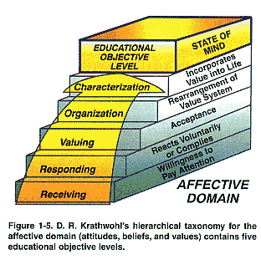

Slide 33
عادی شدن عمل
هماهنگی حرکات | هماهنگی حرکات
دقت در عمل | دقت در عمل | دقت در عمل
اجرای عمل بدون کمک | اجرای عمل بدون کمک | اجرای عمل بدون کمک | اجرای عمل بدون کمک
مشاهده و تقلید | مشاهده و تقلید | مشاهده و تقلید | مشاهده و تقلید | مشاهده و تقلید
نمودار سطوح مختلف اهداف آموزشی در حیطة روانی _ حرکتی

Slide 34
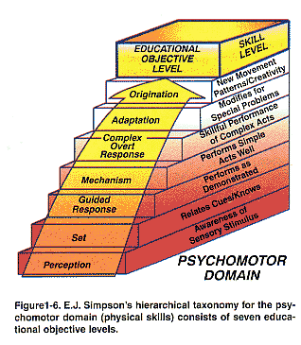

Slide 35
سطوح ارزشیابی دانشجو در حیطه شناختی ( Taxonomy) یا رده بندی(به راحتی با MCQ قابل اندازه گیری است)
Tax 1: یاد آوری مطالب
دانش
Tax2 : قدرت ترکیب داده ها
درک مطلب
تفسیرمطلب
آنالیز مطالب
تشخیص
مثال : گرافی ساده PA از قفسه سینه چیست؟
مثال : این گرافی از قفسه سینه را تفسیر کنید؟
ارزشيابيIII
تركيبIII
IIIتجزيه وتحليل
به كار بستن II
فهميدن II
دانش I

Slide 36
Tax 3:ارزشیابی
قضاوت (بالینی )
حل مساله
قدرت و توان پیش بینی
قدرت تصمیم گیری در تنظیم برنامه درمانی
قدرت در ارایه راه حل های عملی
مثال : این گرافی از قفسه سینه مربوط به آقای 80 ساله معتاد به تر یاک و سیگار که در حمام لیز خورده و شکایت از درد در سینه و تنگی نفس بمدت 4 ساعت دارد ، چه تصمیمی برای وی می گیرید ؟
ارزشيابي
تركيب
تجزيه وتحليل
به كار بستن
فهميدن
دانش

Slide 37
توکسونومی یک ( محفوظات )
شایع ترین تومور مغزی کدام است ؟
الف - منینجیوما
ب -استروسیتوما
ج -همانجیوما
د -اولیگودندروگلیوما
باید 35-45% از مجموع سوالات را آزمون های معلم ساخت تشکیل دهند. در آزمون های ارتقاء 20 % از مجموع سوالات را تشکیل می دهند.
زمان جواب دادن به این سوالات 30-35 ثانیه است.

Slide 38
کدام هورمون، توسط غده هیپوفیز مبتلا به آدنوم اسیدوفیل، بیش از اندازه تولید می شود؟
الف- تیروتروپین ب – آدرنوکورتیکوتروپین ج - سوماتوتروپین د- گونادوتروپین

Slide 39
توکسونومی دو ( تشخیص و تفسیر )
نوجوان 16 ساله ای پس از برگشتن از مسابقه فوتبال شکایت از درد شدید در بیضه سمت چپ و شکم همراه با تهوع واستفراغ به مدت 3 ساعت دارد در معاینه شکم نرم وسمع طبیعی داشت ومحتوی کیسه بیضه سفت ودردناک وکبود بود.بعلت درد معاینه حلقه انگوینال میسرنشد.گرافی ساده شکم وازمایش کامل ادرار طبیعی بود تشخیص شما چیست ؟
الف -اورکیت
ب -فتق انگوینال مختنق
ج -تورشن تستیکول
د -هماتوم ناشی از ضربه
20-30% از سوالات را تشکیل می دهند و زمان 45-50 ثانیه

Slide 40
توکسونومی 3 (تصمیم گیری )
چه تصمیمی برای این جوان می گیرید ؟
الف -تجویز مسکن و پیگیری تا 24ساعت
ب – دتورشن فوری بیضه
ج -اورکیکتومی الکتیو
د -هرنیورافی فوری
30-35% سوالات را تشکیل می دهند و زمان 55-60 ثانیه برای هر سوال را اختصاص دهید.

Slide 41
یاداوری مهم
بعضی از سوالات ظاهری شبیه توکسونومی 3 دارد در حالیکه فقط محفوظات را می سنجند .
جوان 22ساله ای شکایت از چند توده بدون درد درناحیه سوپرا کلاویکولار سمت چپ به مدت 4ماه دارد در معاینه 4 توده سفت و به هم چسبیده بدون درد در لمس بطور متوسط در اندازه های 3در 4سانتی متر یافت شد . در صورتیکه جواب بیوپسی از ضایعات لنفوم هوجکین باشد کدامیک از انواع ذیل پیش اگهی بهتری دارد ؟
الف) بورکیت ب) سلول درشت ج) غیر متمایز د) سلول ریز

Slide 42
یاد اوری مهم
بعضی سوالات ظاهری شبیه توکسونومی 1 دارند ولی نیاز به تجزیه و تحلیل دارند .
پرفوراسیون زخم اثنی عشر در کدام ناحیه با کمترین مقدار خونریزی همراه است ؟
الف – پشت بولب
ب – قدام بولب
ج – نزدیک لیگامان ترس
د – قسمت سوم دودنوم

Slide 43
یاد اوری مهم
اگر Problem / Case مطرح شده قبلا عينا دركلاس درس مطرح شده باشد و دانشجو بتواند با حافظه به آن پاسخ دهد سطح آن I مي شود و نباید ان را تاکسونومی بالا محسوب کرد.

Slide 44
کار عملی اول
لطفا به سوالات طراحی شده خود مراجعه و ضمن مطابقت سطح تاکسونومی سوالات آنها را یک سطح بالاتر طراحی نمایید.

Slide 45
قسمت سوم : آنایز کمی آزمون اعتبار آزمون و ضریب های دشواری و تمییز

Slide 46
هدف از تحليل آزمون وارسي تك تك سوال ها و تعين ميزان دقت و نارسايي هاي آنهاست.
در تحليل سوالهاي آزمون ، نقاط قوت و ضعف يك آزمون و كيفيت همه سوالهاي آن تعيين مي شود بنابراين لازم است كه معلمان ، پس از اجراي هر آزمون ، سوالهاي آن را تحليل كنند و با استفاده از نتايج حاصل به تجديد نظر درآزمون و بهبود كيفيت سوالها براي استفاده هاي بعدي اقدام نمايند.

Slide 47
تحليل سوال Item Analysis
مجموعه اي از روش هايي است كه از طريق آنها اثربخشي و كارآيي هر يك از سوالات امتحان و كل امتحان اندازه گرفته مي شود. شناسايي عوامل موثر در افزايش اثربخشي و كارآمدي هر يك از سوالات امتحان، ما را قادر مي سازد تا آزمون ها يا امتحانات استانداردتر و مناسب تري طراحي شود.
در تجزيه و تحليل كمي - سوال بر اساس سه پارامتر مورد نقد و بررسي قرار مي گيرد :
الف : ضریب دشواری Difficulty index
ب: ضریب تمیز ( افتراق /تشخیص) Discrimination Item
ج: اعتبار آزمون Reliability
د: گزینه های انحرافی ِِِِِِDistractor

Slide 48
ضریب دشواري يا سهولت سوال Item Facility عبارت از نسبت افرادي است كه در یک ازمون به يك سوال پاسخ صحيح داده اند.
اگر در تحليل يك سوال كليه افراد يا كليه برگه هاي امتحاني دخالت داشته باشند براي محاسبه ضريب دشواري سوال آن كافي است كه تعداد كل افرادي را كه به آن سوال جواب درست داده اند بر تعداد كل آزمون شوندگان تقسيم كنيم و نتيجه را در 100 ضرب نماييم رقم حاصل ضريب دشواري سوال است مطابق فرمول زير :
P= 100

Slide 49
در مواردي كه تعداد آزمون شوندگان (تعداد برگه هاي آزمون ) زياد است و اطلاعات ما به نحوه پاسخدهي افراد گروه بالا و گروه پايين محدود مي شود لازم است از فرمول زير استفاده كنيم .
انتخاب هاي درست + انتخاب هاي درست
گروه پايين گروه بالا
100 = ضريب دشواري سوال P
تعداد افراد گروه بالا + تعداد افراد گروه پايين

Slide 50
ضریب دشواری Difficulty Index
دامنه درجه دشواري
0-------------0/3------------0/7----------------1
0 – 0/3= خيلي سخت
0/3 – 0/7= مناسب (نسبتا دشوار)
0.7 - 1= خيلي آسان
مقدار مناسب درجه دشواري به هدف آزمون بستگي دارد.
در آزمون هاي پيشرفت تحصيلي سوٌالاتي با مقدار P بين 0/3 تا 0/70 سوالات بسيار مناسبي هستند.

Slide 51
براساس توضيحات بالا ، هر اندازه ضريب دشواري يك سوال بزرگ تر ( به 100 نزديك تر/ یا به 1 %) باشد ، آن سوال آسان تر است و هر اندازه كه اين ضريب كوچك تر ( به صفر نزديك تر) باشد سوال دشوارتر است . بنابراين به جاي ضريب دشواري مي توان از ضريب آساني يا سهولت نام برد . اما معمول اين است كه به آن ضريب دشواري بگويند

Slide 52
از لحاظ انتخاب براي گنجانيدن درفرم نهايي آزمون ، سوال هايي بهتر هستند كه ضريب دشواري آنها از 1 كمتر و از صفر بيشتر و به 0/5 نزديك باشد.
به طور كلي ، ضريب هاي دشواري بين 0/3 تا 0/7حداكثر اطلاع را درباره تفاوت بين آزمودني ها به دست مي دهند.

Slide 53
ضريب تميز سوال
ضريب تميز كه با d نشان داده مي شود قدرت سوال را در تمايز گذاري يا تشخيص بين گروه قوي و گروه ضعيف آزمون شوندگان مشخص مي كند ، يعني معلوم مي نمايد كه سوال تا چه اندازه مي تواند گروه قوي را از گروه ضعيف جدا سازد.

Slide 54
فرمول محاسبه ضریب تمیز
انتخابهاي درست گروه پايين – انتخابهاي درست گروه بالا
= ضريب تميز سوال d
تعداد افراد يك گروه ( بالا يا پايين )

Slide 55
دامنه ضریب تمیز
Discrimination index= -1 → +1
D = 0 سوال فاقد قدرت تشخيص است.
قدرت تميز منفي يعني دانشجويان ضعيف هم به سوال پاسخ صحيح داده اند و حتما آزمون نياز به تجديد نظر و بررسي دارد.
0 – 0/3 = قدرت تميز دارد ولي كم است.
0/3 - 1 = مناسب است (هر چقدر بالاتر باشد بهتر است)
سوال قابل قبول - سوالي با قدرت تميز 0/3 – 1 است.
قدرت تميز کلی آزمون بالاي 0/3 مطلوب است

Slide 56
تفسیر ضریب تمیز
هرقدر ضريب تميز بزرگ تر باشد ، قوه تميز آن سوال بيشتر وهر قدر اين ضريب كوچك تر باشد قوه تميز آن كمتر است . مثلاً اگر قوه تميز سوالي 0/9باشد آن سوال آزمون شوندگان قوي و ضعيف را خيلي خوب از هم جدا خواهد كرد ،
اما اگر ضريب تميز سوالي 0/01 باشد آن سوال از عهده جدا سازي دانش آموزان قوي و ضعيف به خوبي بر نخواهد آمد .
ضريب تميز صفر حاكي از اين است كه آن سوال به هيچ وجه نتوانسته بين گروه قوي و ضعيف تمايز قائل شود .
اگر قدرت تميز منفي شود حتما نياز به تجديد نظر و بررسي دارد.با بيرون كشيدن سوالات با قدرت تشخيص منفي از مجموعه سوالات خود وضعيت آزمون خود را بهبود ببخشيد. اين گونه سوالات را حذف كنيد و مجددا آن را بررسي كنيد. با اين كار پايايي را افزايش دهيد.
اگر مقدار قدرت تشخيص پايين بود مي تواند به دلايل زير باشد:
1- نحوه طراحي سوال
2- عدم همبستگي بعضي از سوٌالات با سوالات ديگر
بالا بردن ضریب تمیز ازمون با دستکاری گزینه های انحرافی انجام می شود Distractor Analysis)).

Slide 57
انواع گزینه ها
الف- گزینه درست Key Answer ب- گزینه موجه نما Foil ح- گزینه انحرافی Distractor د- گزینه گمراه ساز Mislead

Slide 58
ايده ال آن است هر فردي كه مي داند پاسخ درست را بدست آورد و افرادي كه نمي دانند پاسخ هاي نادرست ( گزينه هاي انحرافي ) را به طور مساوي انتخاب كنند.
مثال :
از يك آزمون 100 سوالي كه 40 دانشجو در آن شركت كرده اند پاسخ به سوال به صورت زير بوده است
A (0%) – B ( 90% ) – C( 8% ) - D (2%)
گزينهB گزينه كليد بوده است و 90 درصد فراگيران به سوال يك اين آزمون پاسخ درست داده اند. گزينه انحرافي A نتواسته است كسي را به خود جلب كند. ساير گزينه ها نيز به تعداد اندكي فراگيران را به خود جلب كرده اند.
بنابراين از 100درصد كل 90 درصد را كم كرده و 10درصد باقيمانده را تقسيم بر 3 (سه گزينه) مي نماييم. بنابراين در شرايط ايده آل هريك از گزينه هاي انحرافي بايد حدود 3.3درصد افراد را به خود جلب مي كرد.

Slide 59
مثال ديگر :
A (55%)- B (36%) – C (9%) - D (0%)
گزينه A كليد سوال است . 55 را از 100 درصد كم كرده و 45 درصد باقيمانده را بر 3 گزينه انحرافي تقسيم مي نماييم. در اين صورت بايد هر يك از گزينه هاي انحرافي 15درصد دانشجوها را به خود جلب كرده باشد.
پس گزينه B گزينه فوق العاده خوبي است. طراح سوال بايد گزينه D را اصلاح كند و گزينه اي استفاده كند كه مقبوليت بيشتري داشته باشد و توجه دانشجويان را بيشتر جلب كند.

Slide 60
یاد آوری مهم
برای طراحی سوال وقت گذاشته شود.
سوال طرح شده با سایر اساتید گروه بازبینی شود.
سوال را با رفرانس و با بخش های مختلف کتاب رفرانس مطابقت داده شود.
از طرح سوالاتی که مورد اختلاف زعمای رشته تخصصی است پرهیزشود.

Slide 61
کار عملی دوم
لطفا به سوالات چند گزینه ای خود مراجعه و گزینه های خود را مورد بررسی قرار دهید .غیر از گزینه صحیح سایر گزینه ها را مورد بازبینی قرار دهید.

Slide 62
Validity روایی آزمون
روايي اصطلاحي است كه به هدفي كه آزمون براي تحقق بخشيدن به آن درست شده است اشاره مي كند. در آزمون ها ما دنبال روایی محتوی و صوری ازمون هستیم.
1- روایی صوری به ظاهر آزمون ، ویرایش ،ادبیات و نکات دستوری و چینش در صفحه می پردازد( بهترین روش استفاده از ویراستار است).
2- روایی محتوی بر تطابق سوالات با طرح درس و متن تدریس شده دلالت می نماید ( بهترین روش استفاده از اعضا گروه آموزشی است)

Slide 63
پایایی آزمون Reliability
پايايي يك وسيله اندازه گيري عمدتاً به دقت نتايج حاصل از آن اشاره مي كند . كاپلان و ساكوزوا (2001) گفته اند پايايي به دقت ، اعتماد پذيري ، ثبات ، يا تكرار پذيري نتايج آزمون اشاره مي كند . پایایی آزمون با روش كودر – ريچاردسون محاسبه می گردد و محدوده آن از -1 → +1 است . هر چه به یک نزدیک تر باشد نشان دهنده معتبر بودن آزمون است.
KR20 يعني پايايي كل آزمون و مقدارش بين 0 الي 1 است حتما بايد بالاي 0/8 باشد.
بالا بردن پایایی آزمون با با دستکاری گزینه های انحرافی انجام می شود Distractor Analysis
رابطه بين روايي و پايايي از اين قرار است.
يك آزمون بايد پايا باشد تا بتواند روا باشد.

Slide 64
نرم افزار آناليز آزمون وتصحيح اوراق
_{YEGANEH SOFT CO.}
8

Slide 65
تحليل و آناليز آزمون
نرم افزار آنالیز آزمون شرکت یگانه با گرفتن الگوهای پاسخ از دستگاه های OMR علاوه براستخراج نمره و رتبه شرکت کنندگان در آزمون، تحلیل سئوالات، گزینه ها و آزمون را به صورت اطلاعات آماری به دست می دهد. درجه دشواری و افتراق هر سئوال ، گزینه های انحرافی یا بی تاثیر، سئوالات بسیار ساده یا دشوار، واریانس، میانگین میانه نمرات و درجه پایایی آزمون از جمله خروجی های این نرم افزار می باشد.
_{YEGANEH SOFT CO.}

Slide 66
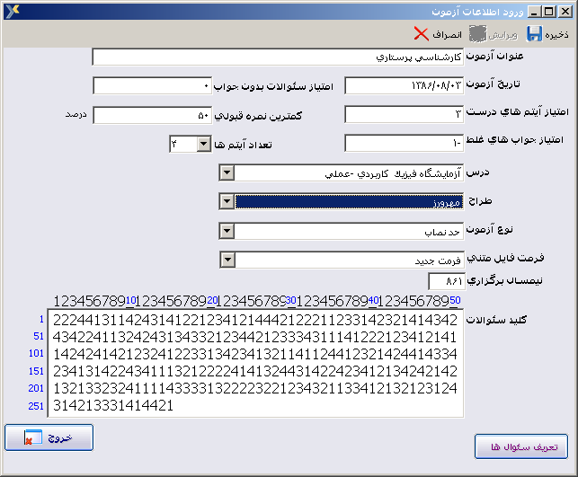
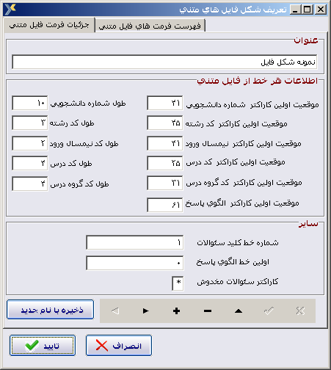
فرم ورود اطلاعات آزمون
_{YEGANEH SOFT CO.}
ایجاد آزمون با مشخصه های عنوان، تاريخ برگزاري، کمترین نمره قبولی ، تعداد گزينه، طراح، نوع آزمون، کلید سئوالات و ...

Slide 67
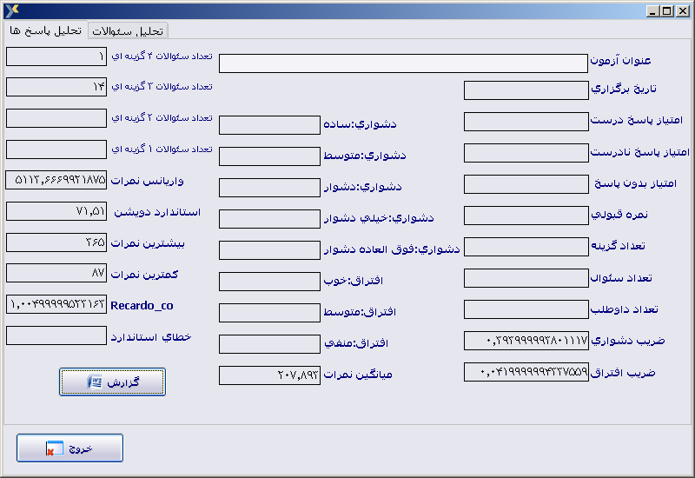
تحلیل آزمون
_{YEGANEH SOFT CO.}
تحلیل سئوالات با محاسبه ضریب دشواری، افتراق، تعداد گزینه و ...
تحلیل جداگانه آزمون ها و سئوالات طراحی شده توسط یک طراح ...
خروجی آن در فرم و قالب دلخواه Word …

Slide 68
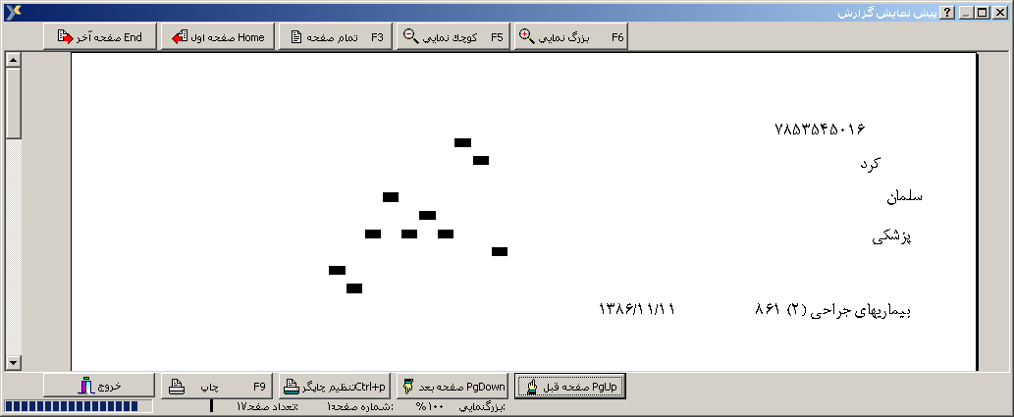
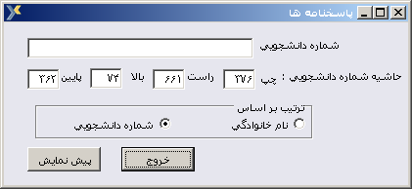
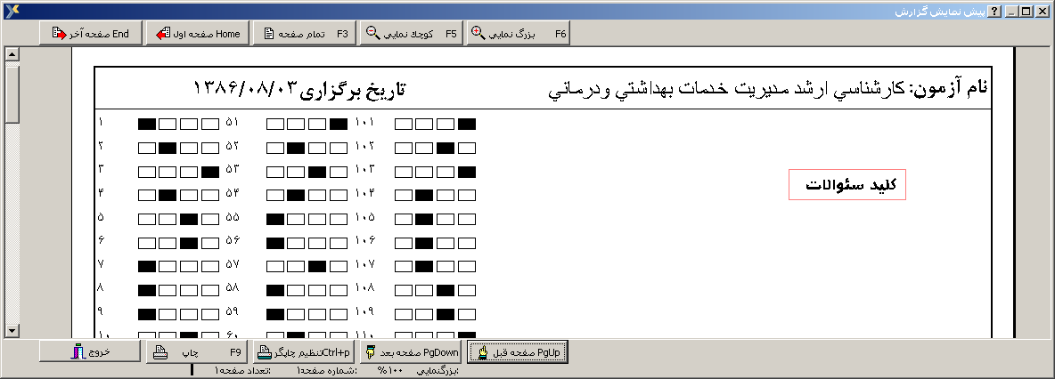
پاسخنامه
_{YEGANEH SOFT CO.}
چاپ اطلاعات سربرگ پاسخنامه
امکان مشاهده کلید سئوالات به صورت تصویری

Slide 69
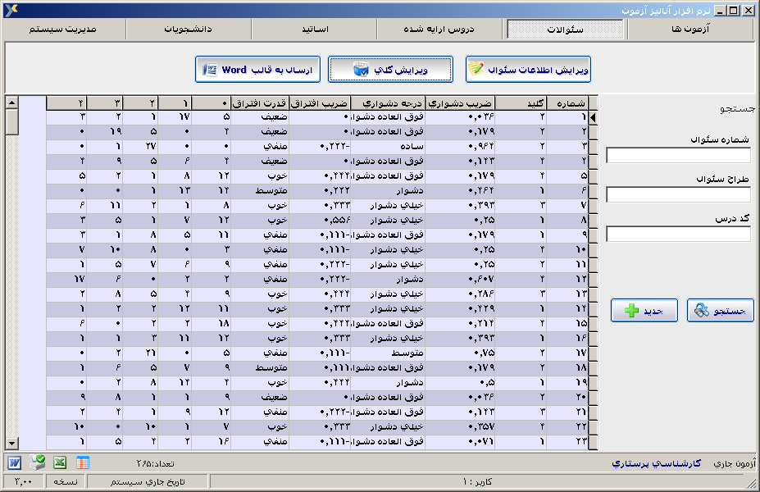
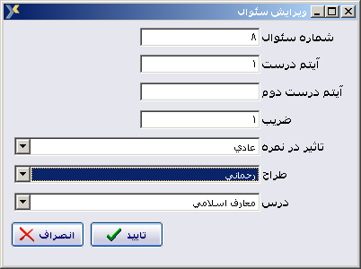
تحلیل سئوالات
_{YEGANEH SOFT CO.}
تحلیل تک تک سئوالات و پاسخ های داده شده آزمون
ویرایش اطلاعات سئوالات( تاثیر در نمره - ضریب و . . . )
امکان اختصاص ضریب به سئوالات به صورت گروهی
امکان حذف تاثیر یک سئوال در آزمون یا اضافه کردن نمره آن به نمره همه شرکت کنندگان

Slide 70
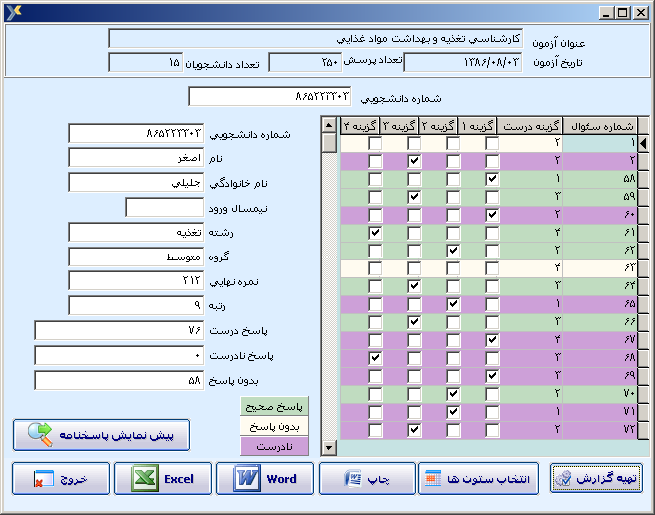
پاسخ های دانشجو
_{YEGANEH SOFT CO.}
امکان مشاهده الگوی پاسخ هر دانشجو به صورت تصویری
و گزارش خروجی آن در word و Excel و . . .

Slide 71
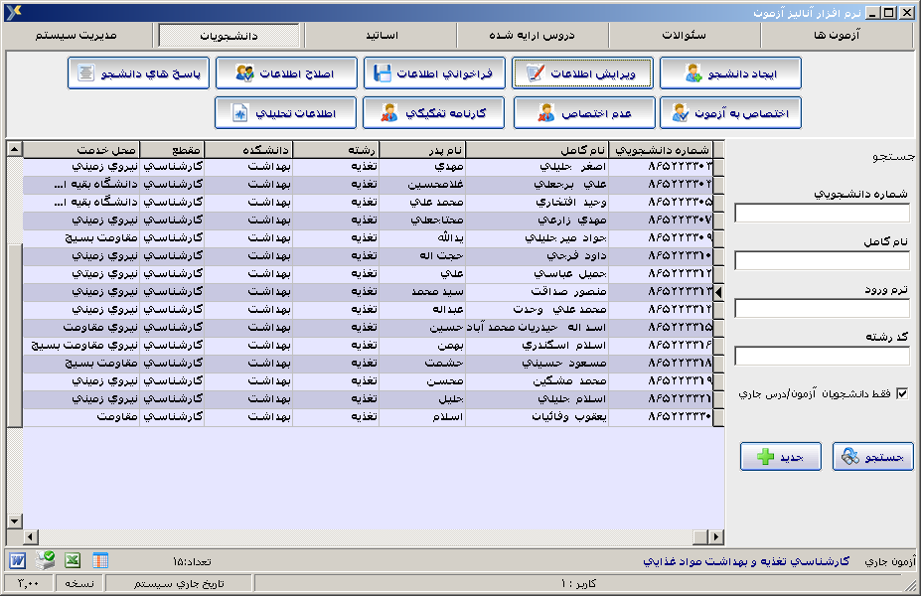
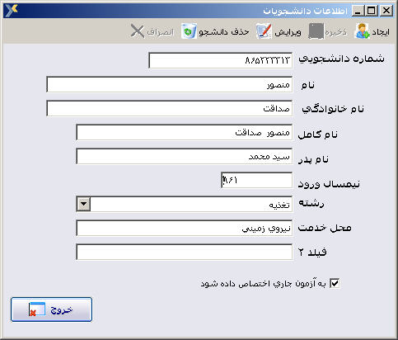
دانشجویان
_{YEGANEH SOFT CO.}
امکان تعریف دانشجو در برنامه و همچنین فراخوانی اطلاعات شناسنامه ای دانشجویان و اساتید و دروس از نرم افزار های انتخاب واحد

Slide 72
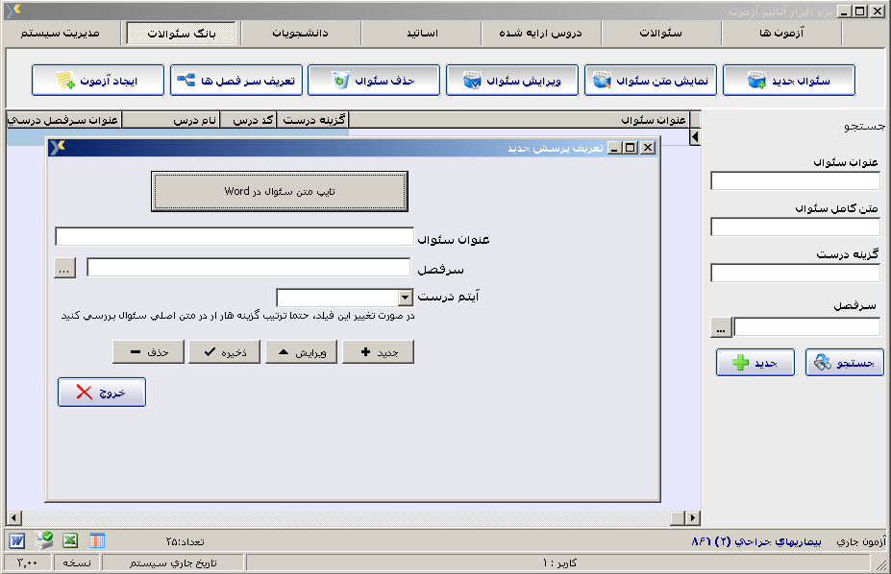
بانک سئوالات
_{YEGANEH SOFT CO.}
امکان تایپت متن هر سئوال برای تشکیل بانک سئوالات و خروجی سئوالات
امکان حذف تاثیر یک سئوال در آزمون یا اضافه کردن نمره آن به نمره همه شرکت کنندگان
امکان پیوست نمودن متن سئوالات کل آزمون به اطلاعات آزمون سئوالات

Slide 73
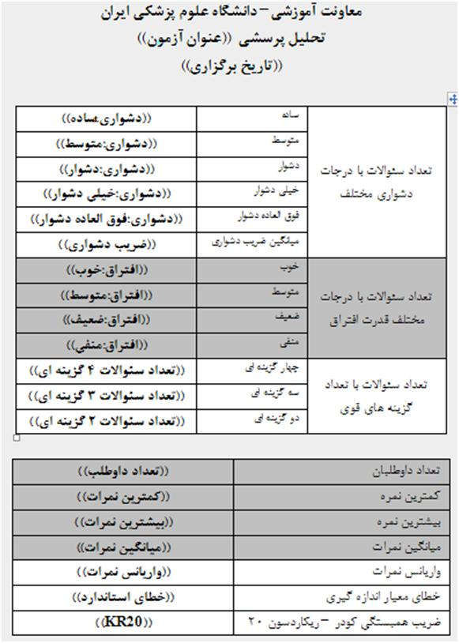
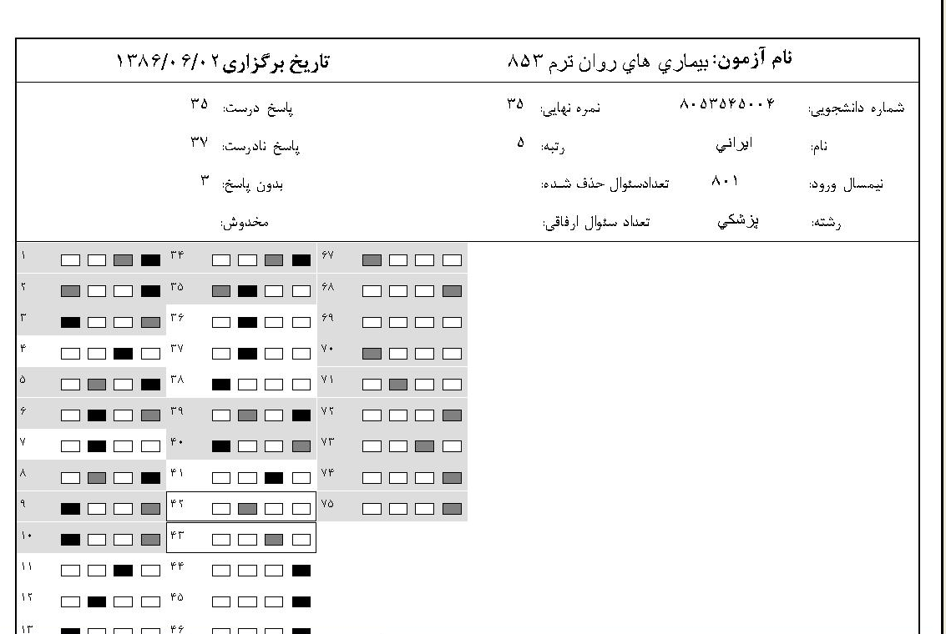
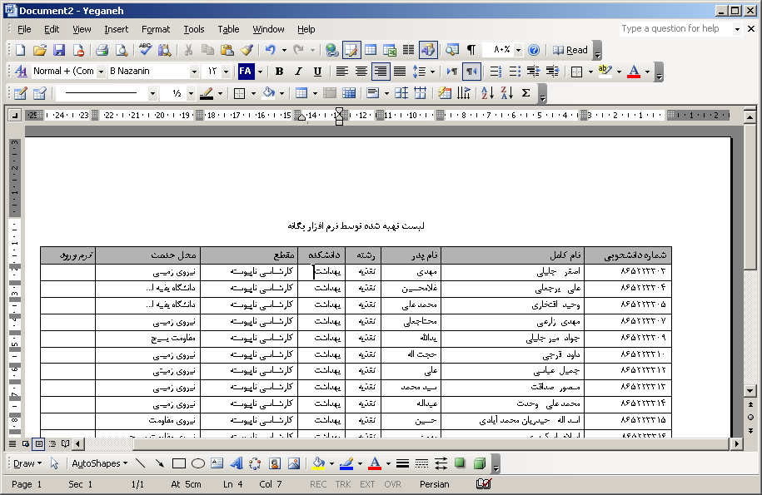
گزارش ها
_{YEGANEH SOFT CO.}
امکان گزارش گیرهای پویا و مدیریتی
خروجی در Word , Excel در قالب های تعریفی

